Slide 1
Trivselregler - Kurdiska

Slide 2

Hej och välkommen hit!

Slide 3


Slide 4
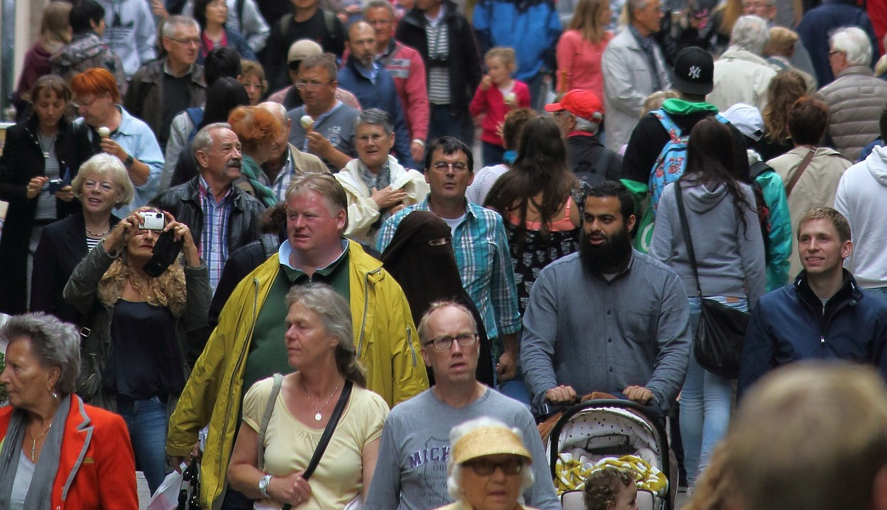
Respektera alla

Slide 5

Lyssna på varandra

Slide 6
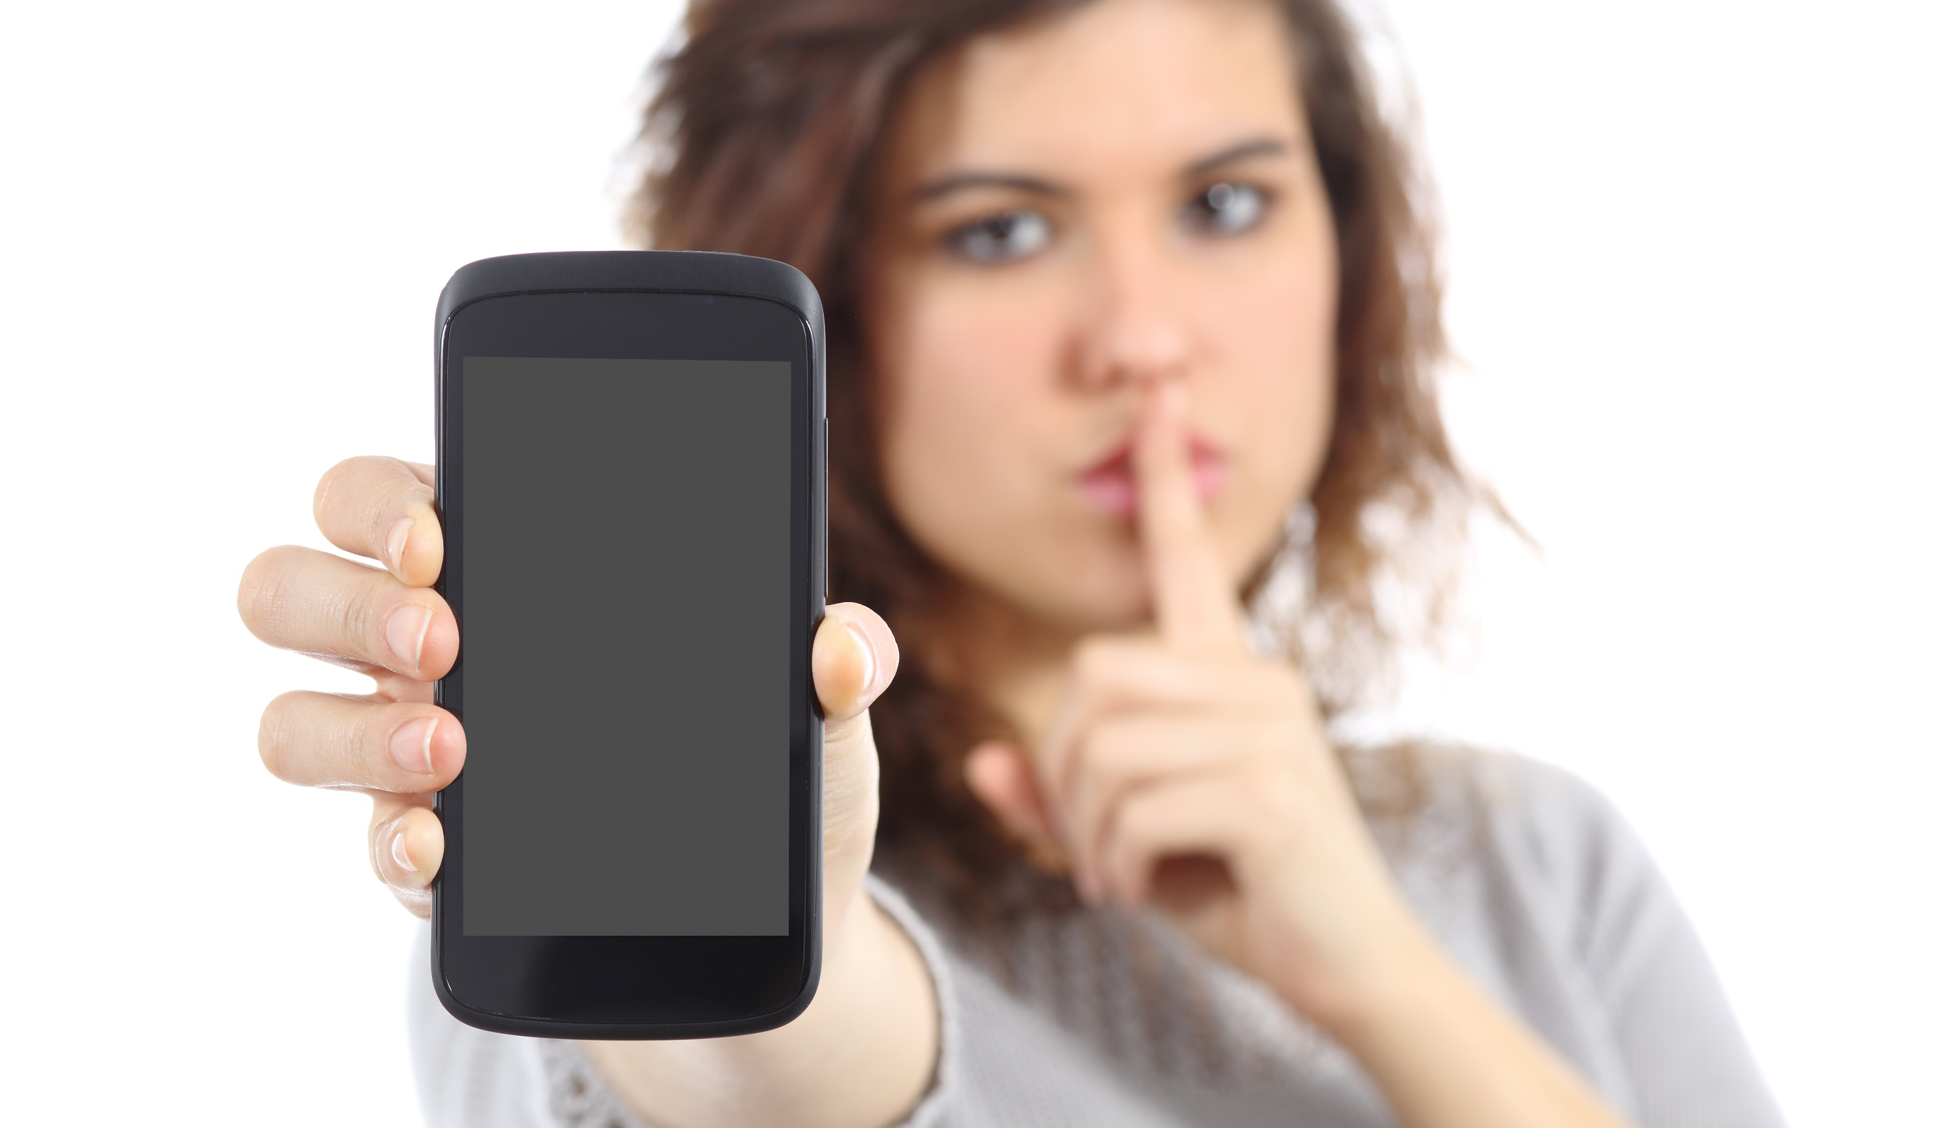
Inget ljud på mobilen

Slide 7
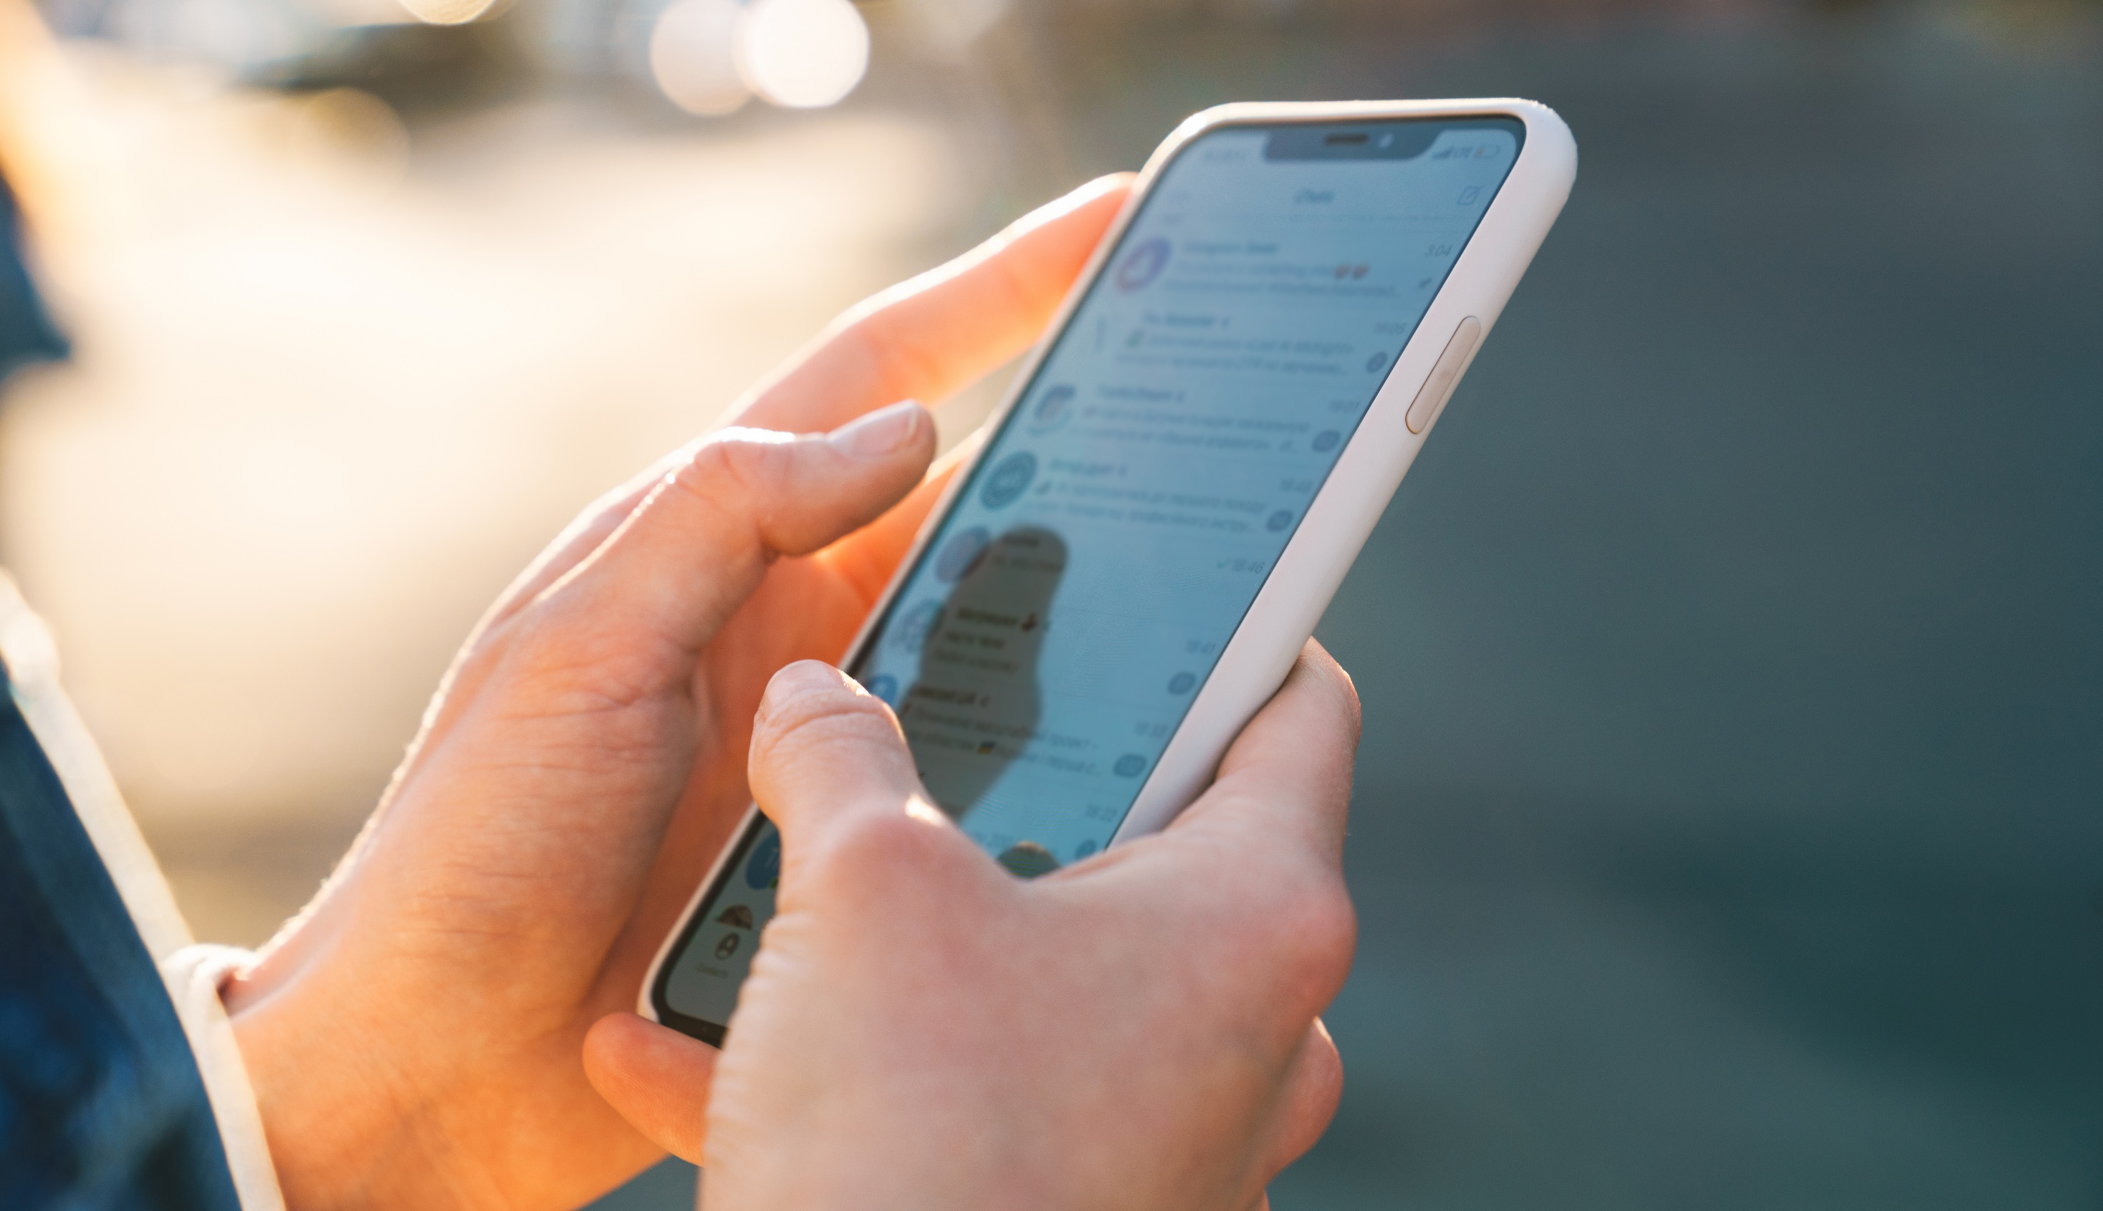
När du inte kan komma hit

Slide 8
Tack för att du lyssnat! Och än en gång – välkommen hit!

